Slide 1



25η ΜΑΡΤΙΟΥ 1821

Slide 2
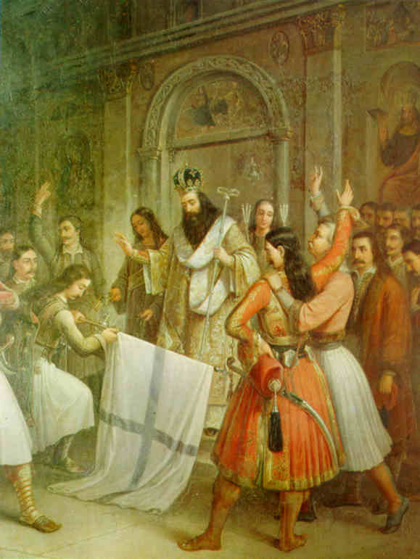
«Ξύπνα, ταράζου,
μη φοβού,
Χαίρε Παρθένε, χαίρε!
Ο Κύριός μου είναι με σε,
Ελλάς, ανάστα, χαίρε!»
Γιορτή της
Πατρίδας…

Slide 3
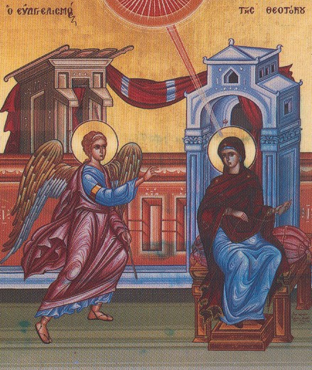
…και της
Ορθοδοξίας

Slide 4
25η ΜΑΡΤΙΟΥ 1821

Slide 5
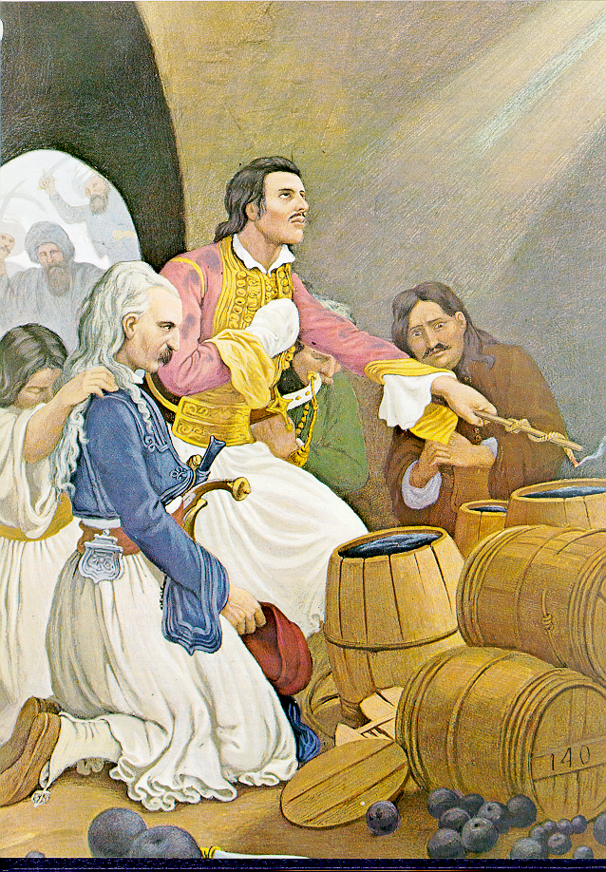
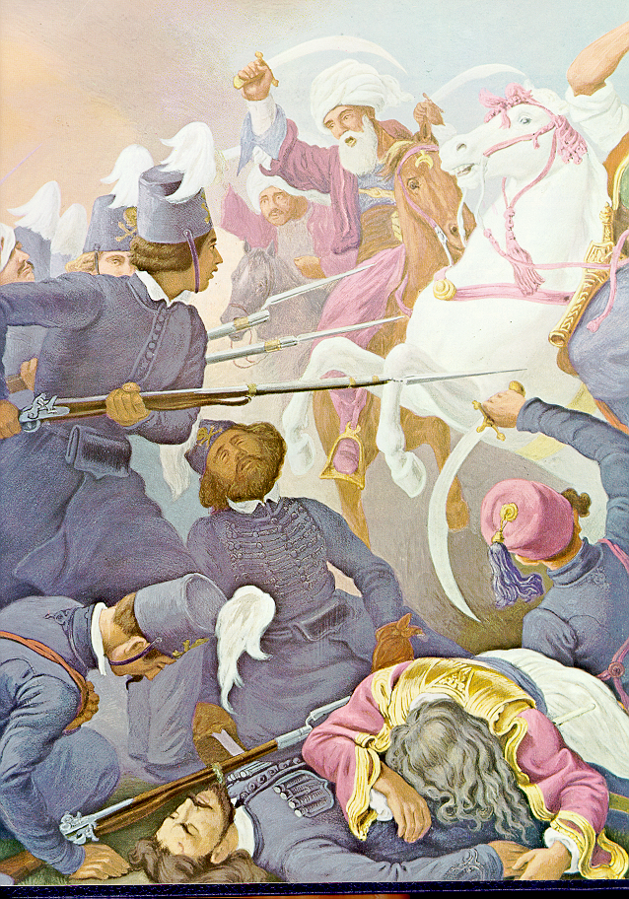
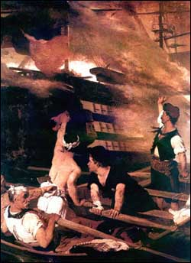
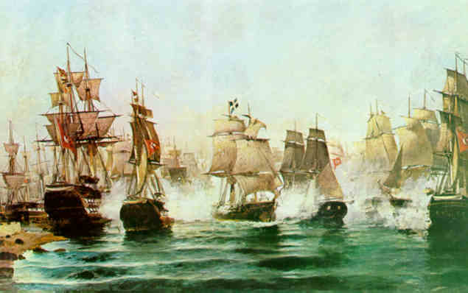

Slide 6
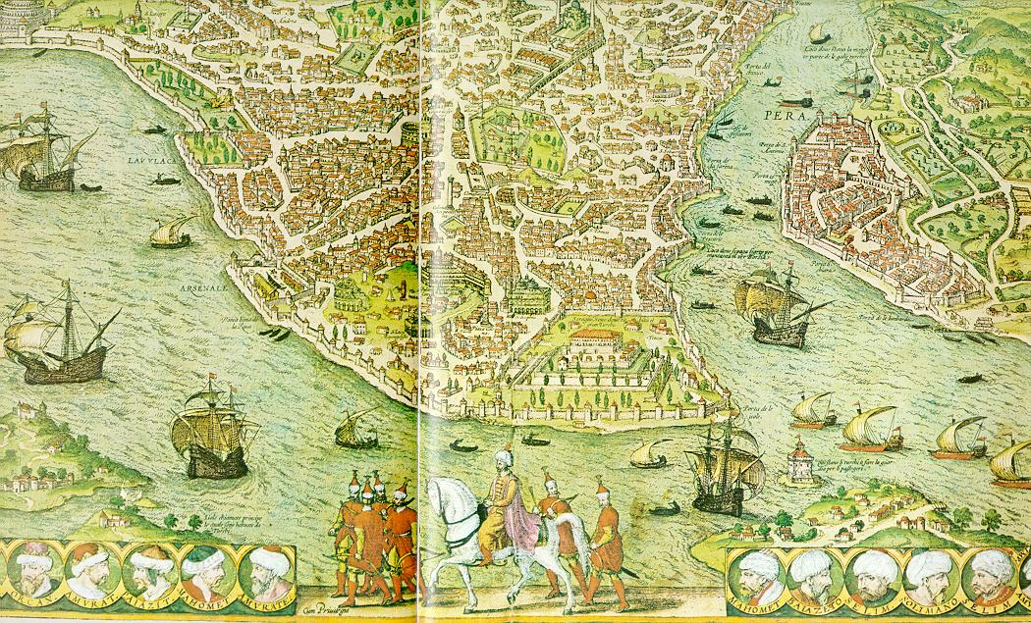
Κωνσταντινούπολη

Slide 7
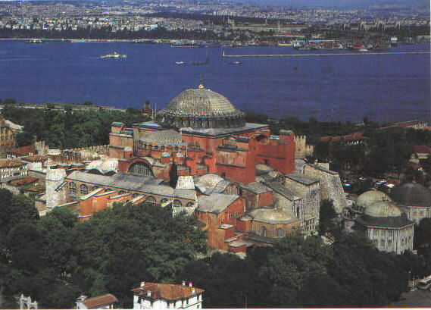
Αγια Σοφιά

Slide 8
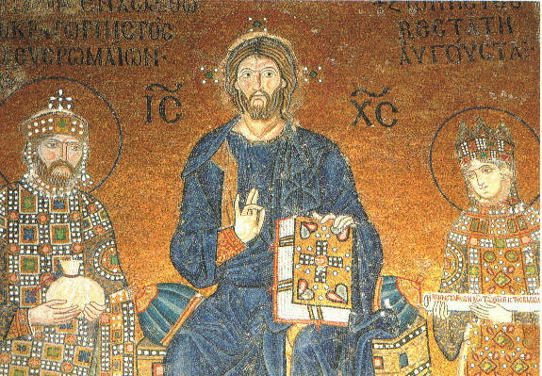
Αγια Σοφιά

Slide 9

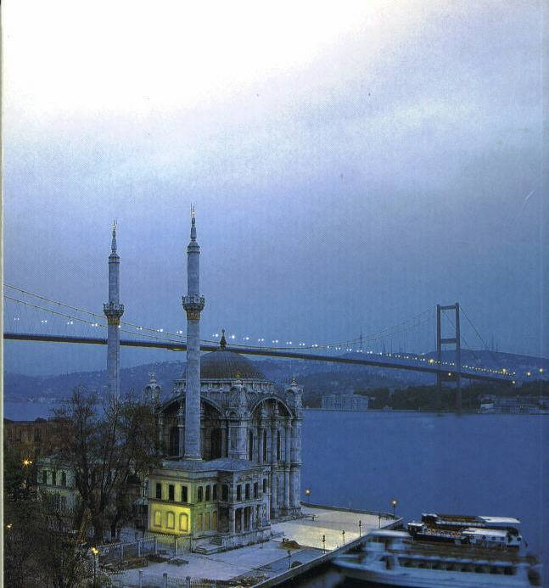
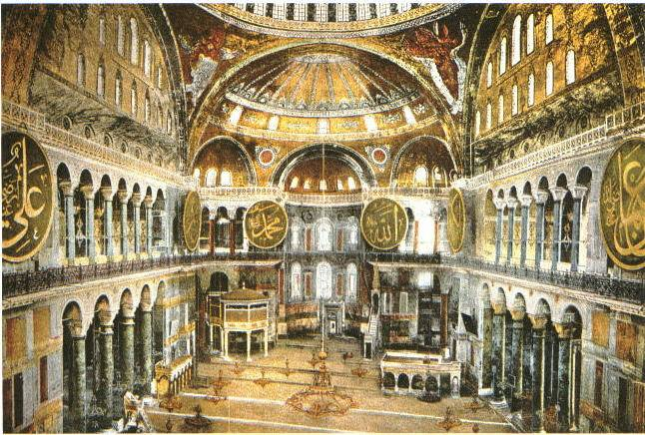

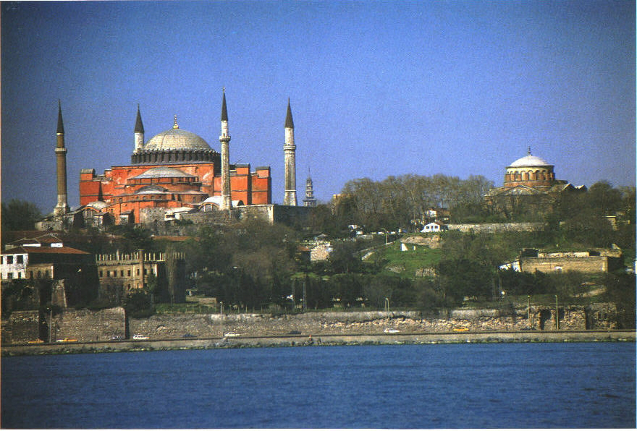
«Σώπασε Κυρά Δέσποινα
και μη πολύ δακρύζεις,
πάλι με χρόνους με καιρούς
πάλι δικά μας θα’ ναι.»

Slide 10
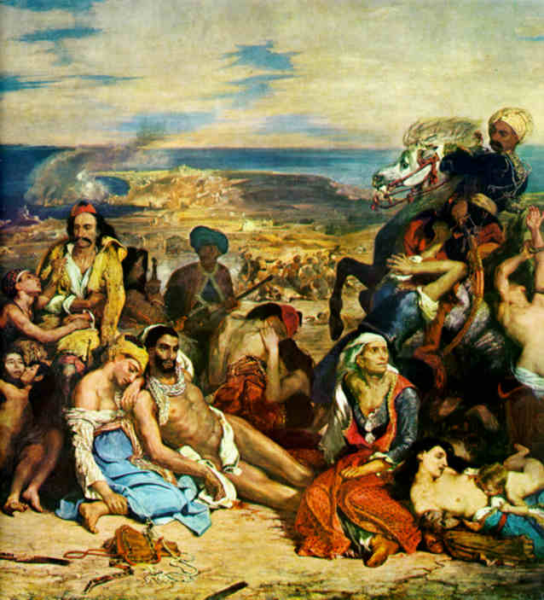
Η σφαγή
της Χίου ...

Slide 11
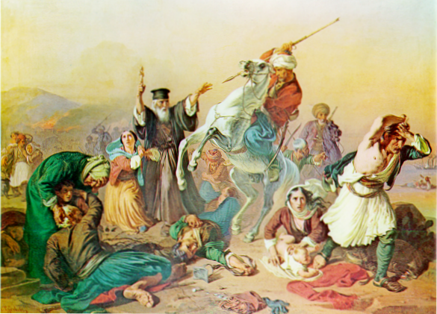
Η βαρβαρότητα του κατακτητή...

Slide 12
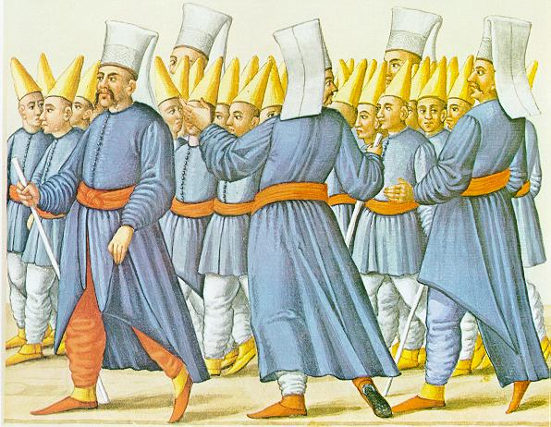
Παιδομάζωμα …

Slide 13
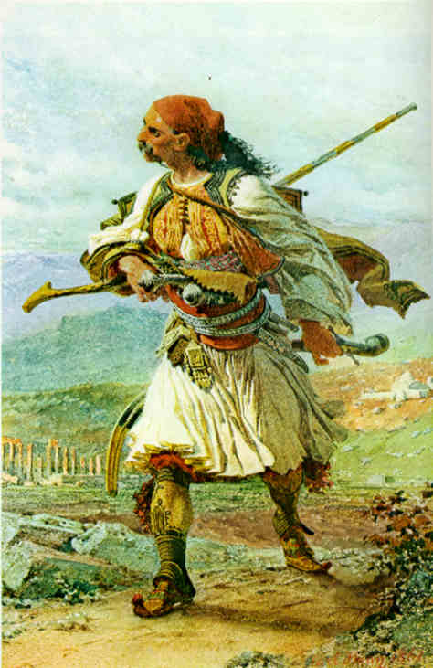
Κλέφτες
Και
Αρματολοί

Slide 14

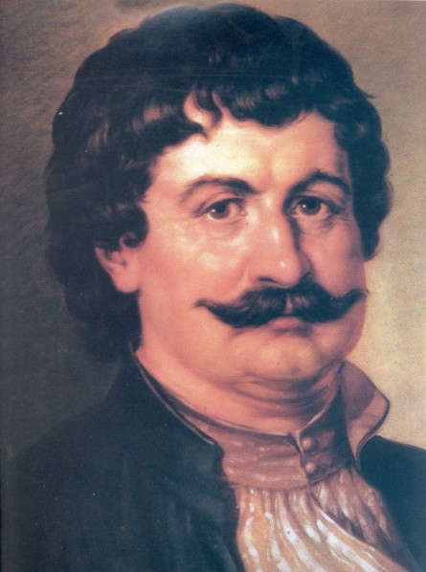
Ο Άγιος Κοσμάς
ο Αιτωλός
Ο Ρήγας
Φεραίος

Slide 15
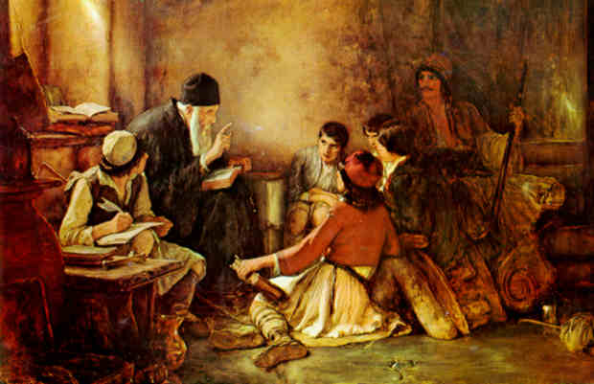
Το κρυφό σχολείο . . .
«Το φοβισμένο φως του καντηλιού
Τρεμάμενο τα ονείρατα αναδεύει
Και γύρω τα σκλαβόπουλα μαζεύει.»
Ιωάννης Πολέμης

Slide 16
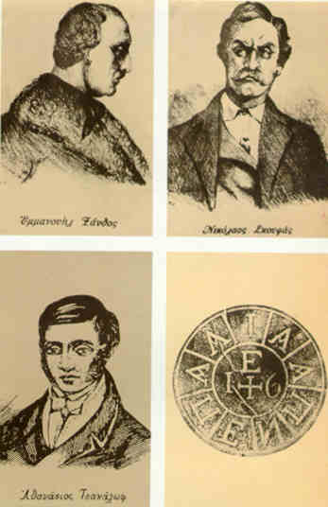
Η Εταιρία συνίσταται
από καθαυτό Γραικούς Φιλο-
πάτριδας και ονομάζεται
Εταιρία των Φιλικών.
Ο σκοπός αυτών είναι η κα-
λυτέρευσις του Έθνους και
αν ο Θεός το συγχωρήση
η Ελευθερία του.
Έναρξη στην Οδησσό το 1814

Slide 17
Σαν ιδρυτική ημερομηνία
ορίστηκε η 14^{η} Σεπτεμβρίου
συμβολικά, λόγω της
θρησκευτικής Επετείου της
ύψωσης του Τιμίου Σταυρού.
Έναρξη στην Οδησσό το 1814

Slide 18
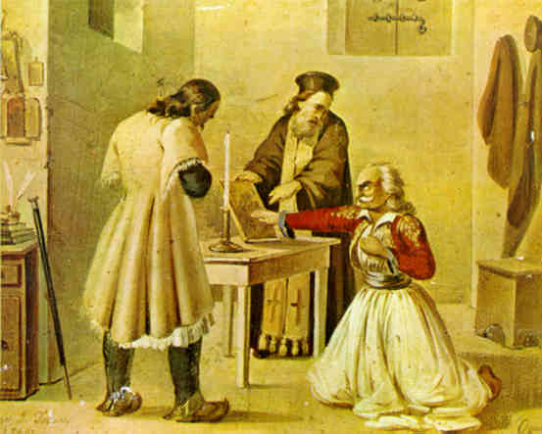
Ο όρκος των Φιλικών...

Slide 19

ΕΛΕΥΘΕΡΙΑ
ή
ΘΑΝΑΤΟΣ

Slide 20
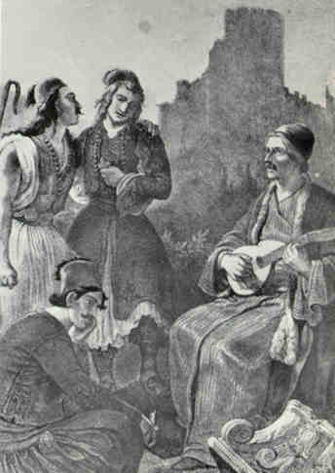
Ο Ρήγας ψάλλει το
«Θούριο» ...
«Κάλλιο ‘ναι μιας
ώρας ελεύθερη ζωή
παρά σαράντα χρόνια
σκλαβιά και φυλακή.»

Slide 21
«Μάνα σου λέω δεν μπορώ
τους Τούρκους να δουλεύω
Θα πάρω το τουφέκι μου
να πάω να γίνω κλέφτης.»

Slide 22
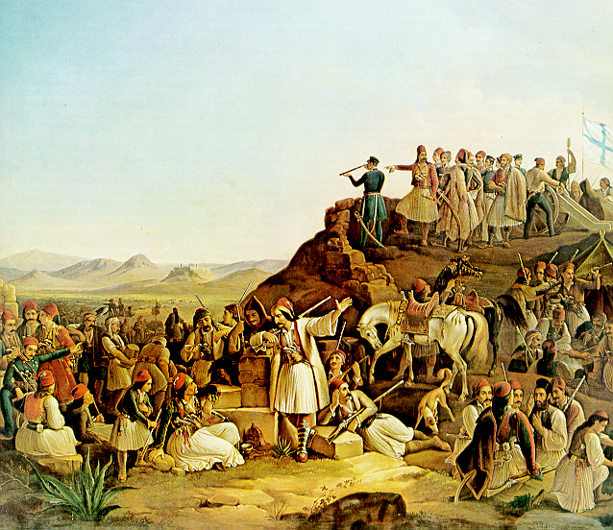
Καστέλλα. Το στρατόπεδο του Καραϊσκάκη...

Slide 23
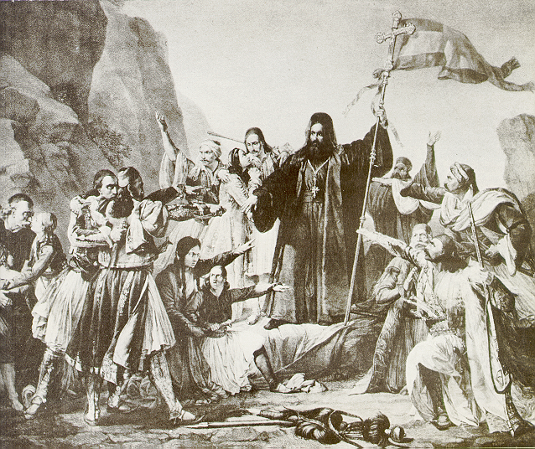
Στις 25 Μαρτίου 1821 ο Παλαιών Πατρών Γερμανός
υψώνει τον Σταυρό και ορκίζει τους αγωνιστές…

Slide 24
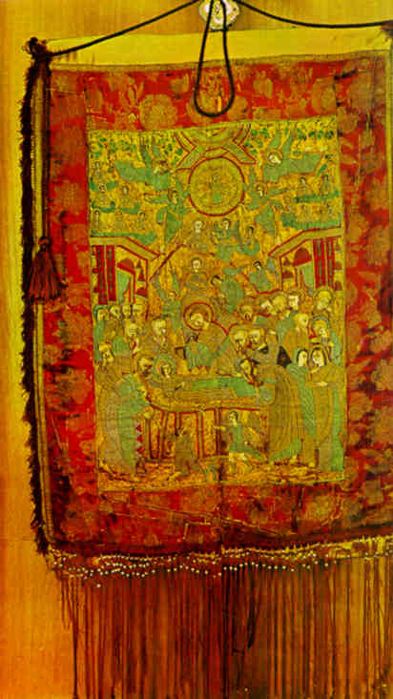
Το χρυσοκέντητο
Λάβαρο
της Αγίας Λαύρας

Slide 25
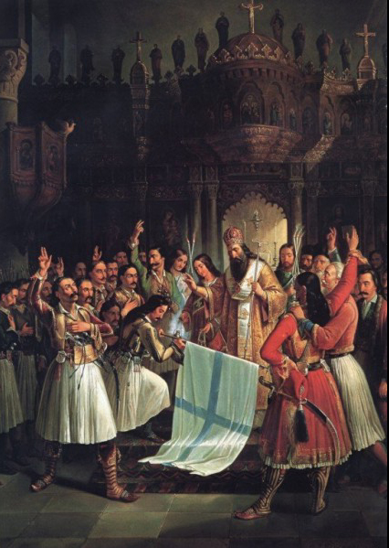
Η Ιερά μονή της
Αγίας Λαύρας

Slide 26
Το κρυφό σχολείο . . .
«Το φοβισμένο φως του καντηλιού
Τρεμάμενο τα ονείρατα αναδεύει
Και γύρω τα σκλαβόπουλα μαζεύει.»
Ιωάννης Πολέμης

Slide 27
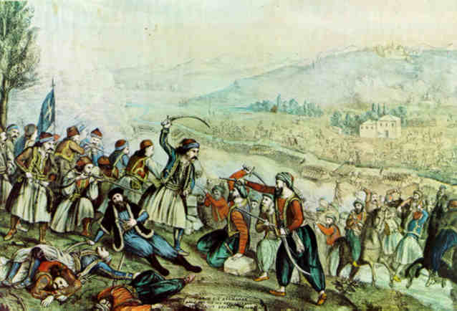
Η μάχη της Αλαμάνας και
η σύλληψη του Αθανάσιου Διάκου…

Slide 28
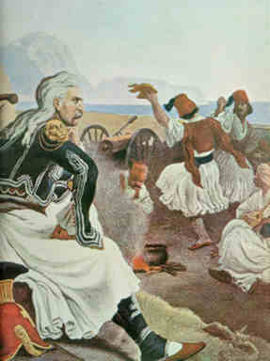
«Το Γένος
ποτέ δεν υποτάχτηκε
στον σουλτάνο.
Είχε πάντα
το βασιλιά του,
το στρατό του,
τα κάστρα του.
Βασιλιάς του,
ο Μαρμαρωμένος Βασιλιάς.
στρατός του,
οι Αρματολοί και Κλέφτες.
κάστρα του,
η Μάνη και το Σούλι.»
Λόγοι του Θεόδωρου Κολοκοτρώνη

Slide 29
«Γιατί θέλει
αρετή και τόλμη
η ελευθερία.»
Ανδρέας Κάλβος

Slide 30
ΕΛΕΥΘΕΡΙΑ
ή
ΘΑΝΑΤΟΣ

Slide 31
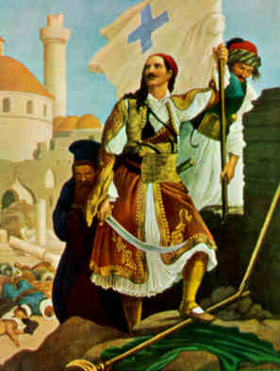
Η άλωση της
Τριπολιτσάς …

Slide 32
Η μάχη της Αλαμάνας και
η σύλληψη του Αθανάσιου Διάκου…

Slide 33
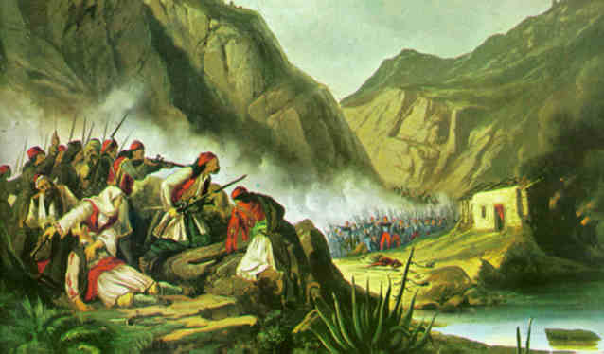
«Της Ρούμελης οι μπέηδες, του Δράμαλη οι αγάδες
‘ς τα Δερβενάκια κείτονται, ‘ς το χώμα ξαπλωμένοι.»

Slide 34
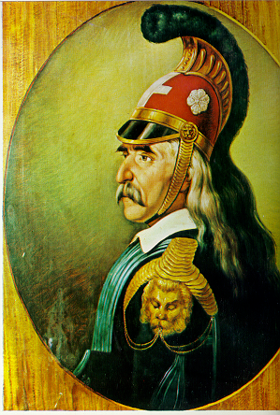
«Ο Θεός έχει υπογράψει
την ελευθερία
της Ελλάδας
και δεν παίρνει πίσω
την υπογραφή του...»
Θεόδωρος
Κολοκοτρώνης

Slide 35
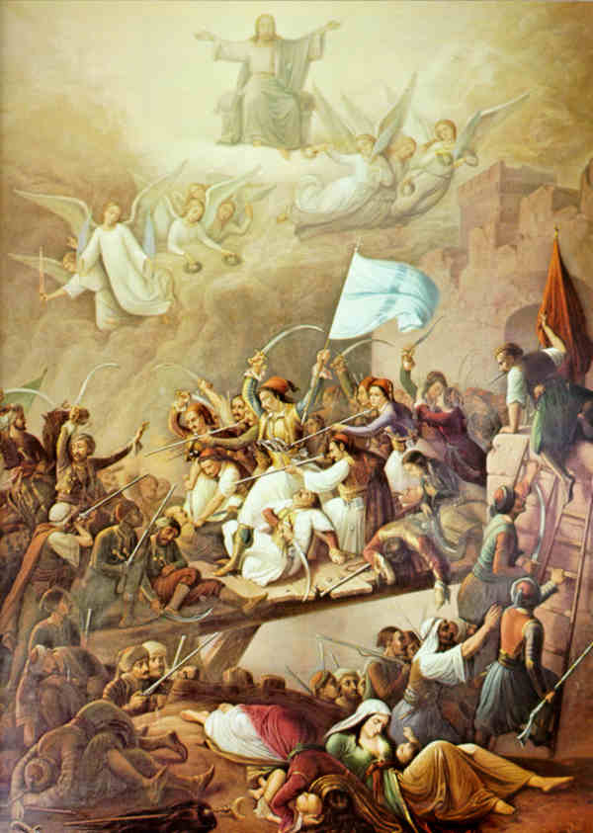
Η Έξοδος Του
Μεσολογγίου …

Slide 36
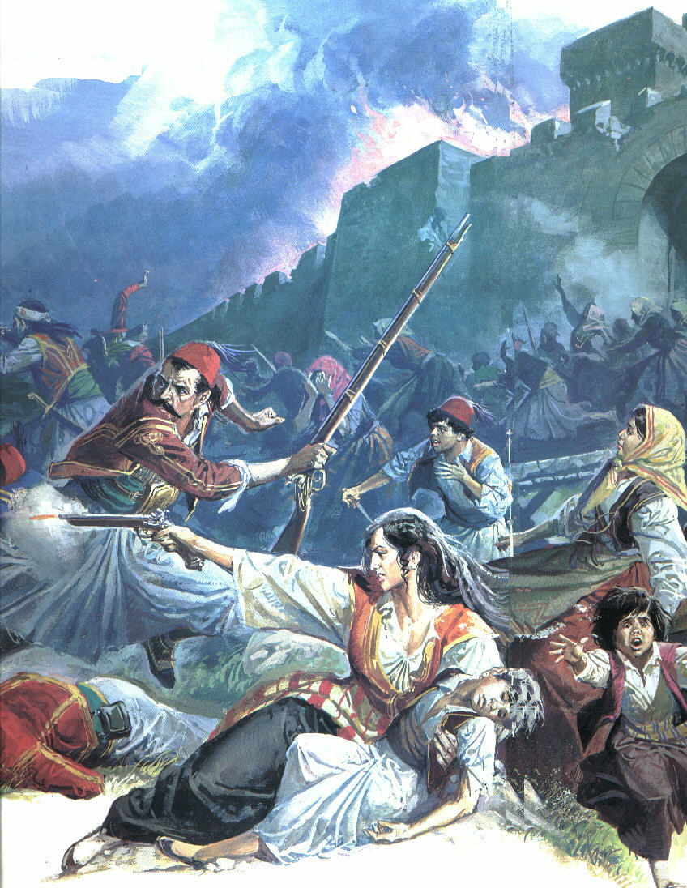
Η Έξοδος Του
Μεσολογγίου …

Slide 37
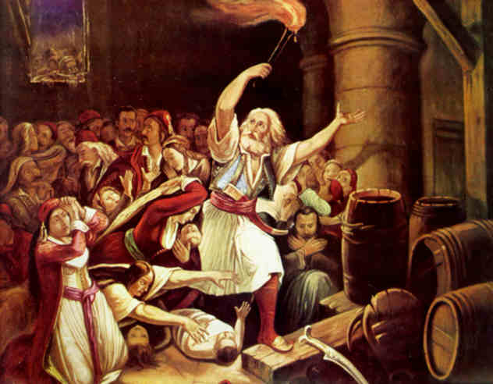
Η υπό του Καψάλη ανατίναξη της Πυριτιδαποθήκης
κατά την έξοδο του Μεσολογγίου...

Slide 38
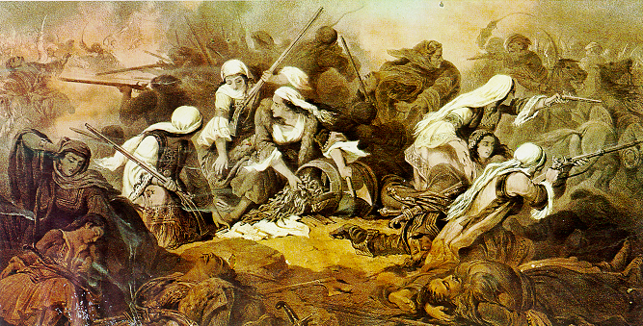
Το Σούλι έπεσε...

Slide 39
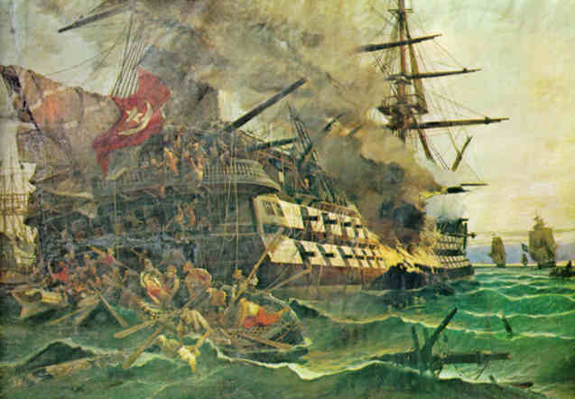
Η πυρπόληση Τουρκικού
Πολεμικού από ελληνικά πλοιάρια...

Slide 40
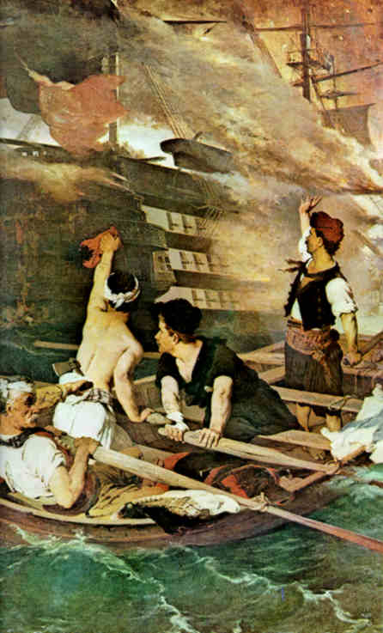
Η καταστροφή
της Τουρκικής
Ναυαρχίδας
από τον
Κ. Κανάρη...

Slide 41
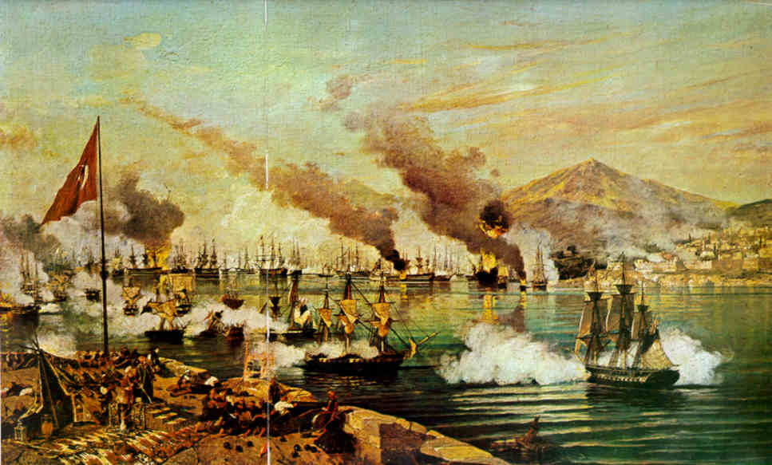
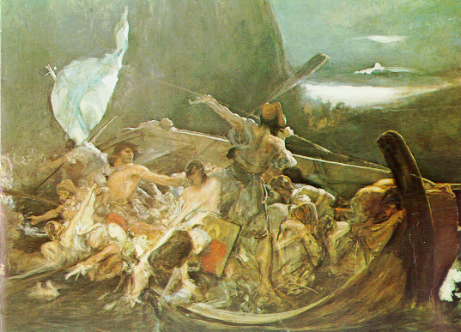
Οι Νησιώτες αγωνίζονται ...

Slide 42
25η ΜΑΡΤΙΟΥ 1821

Slide 43
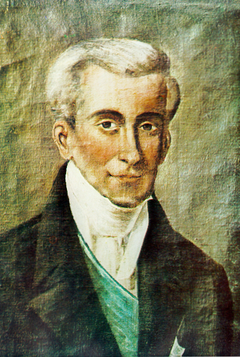
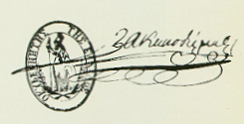
Ιωάννης
Καποδίστριας
Πρώτος Κυβερνήτης
της Ελλάδος...

Slide 44
ΕΛΛΗΝΙΚΗ
ΕΠΑΝΑΣΤΑΣΗ

Slide 45
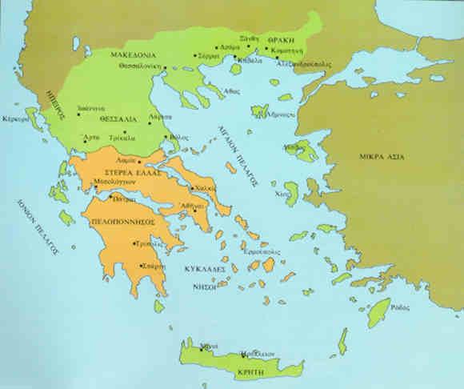
ΤΑ ΟΡΙΑ ΤΟΥ
ΠΡΩΤΟΥ ΕΛΛΗΝΙΚΟΥ ΚΡΑΤΟΥΣ
ΕΛΛΑΣ

Slide 46
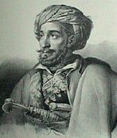
Στρατηγός
Ι. Μακρυγιάννης
«Κι αν πεθάνομεν,
πεθαίνομεν δια την Πατρίδα ,
διά την Θρησκείαν μας…
Αυτός ο Θάνατος είναι γλυκός…
κανένας δεν είναι αθάνατος…

Slide 47
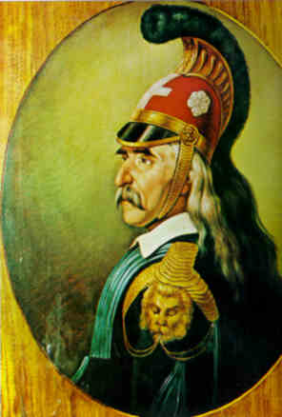
Θ. Κολοκοτρώνης
«Όταν πιάσαμε τα’ρματα
είπαμε πρώτα υπέρ πίστεως
και μετά υπέρ πατρίδος»

Slide 48
«Η διχόνοια που κρατάει
ένα σκήπτρο η δολερή
καθενός χαμογελάει
πάρ’ το λέγοντας κι εσύ.»

Slide 49
ΕΛΕΥΘΕΡΙΑ
ή
ΘΑΝΑΤΟΣ

Slide 50
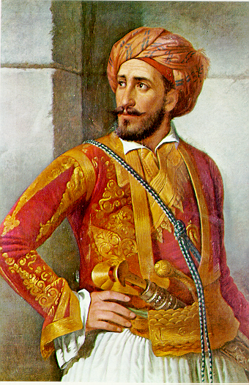
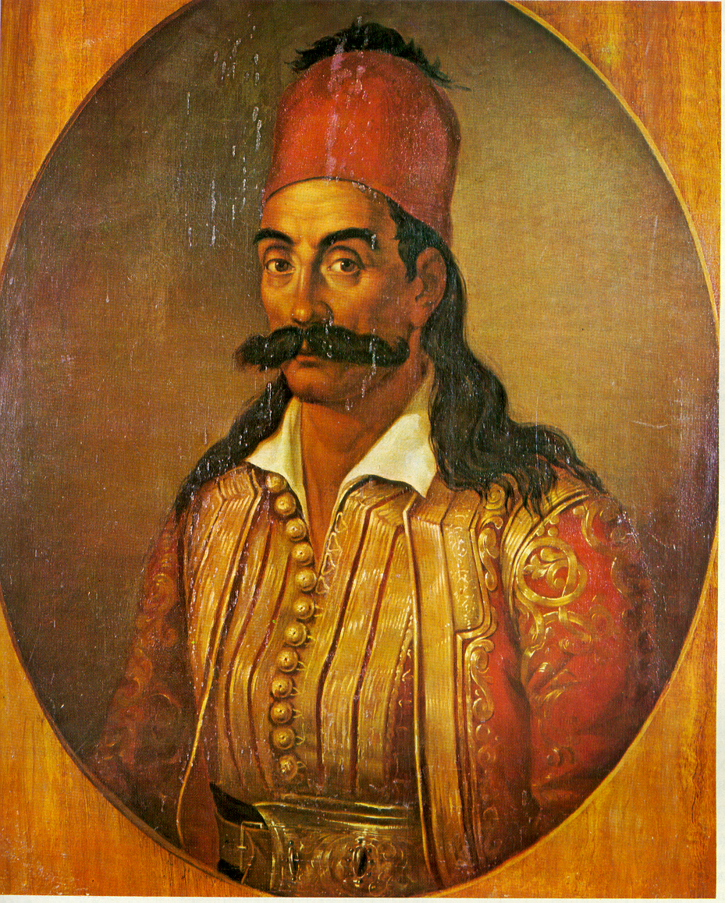
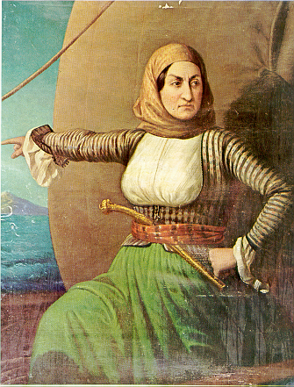
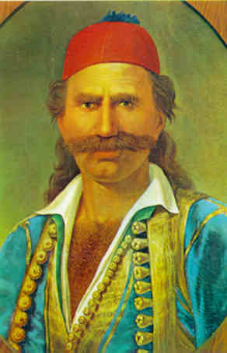
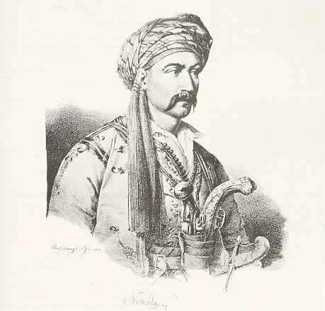
Μερικοί από τους πρωτεργάτες της
Επαναστάσεως
του 1821...
Μακρυγιάννης
Καραϊσκάκης
Μαντώ
Μαυρογένους
Νικηταράς
Οδ. Ανδρούτσος

Slide 51
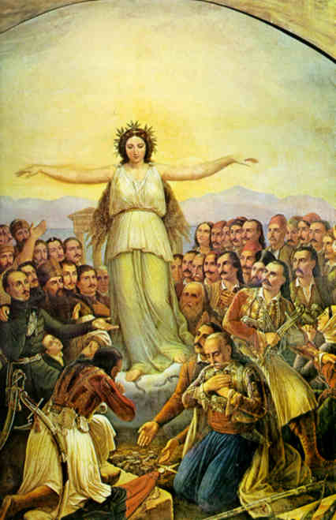
Ελλάς
Ευγνωμονούσα ...

Slide 52

ΕΛΕΥΘΕΡΙΑ
ή
ΘΑΝΑΤΟΣ
25η ΜΑΡΤΙΟΥ 1821

